Slide 1
JUANA MANUELA GORRITI
EL POZO DE YOCCI

Slide 2
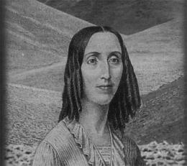
JUANA MANUELA, MUCHA MUJER

Slide 3
SALTA, LAS TAPADAS Y EL PAISAJE DE LA MUERTE
Las tapadas eran las mujeres vestidas de falda larga (saya) y con un mantón (manto) que les cubría toda la cara dejando sólo un ojo al descubierto. También fueron conocidas como “las enfundadas”.

Slide 4
“Mujeriles intenciones
Se adivinan escondidas,
Movidas por las pasiones,
Por los deseos movidas.
Ema Solá de Solá

Slide 5
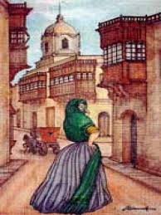
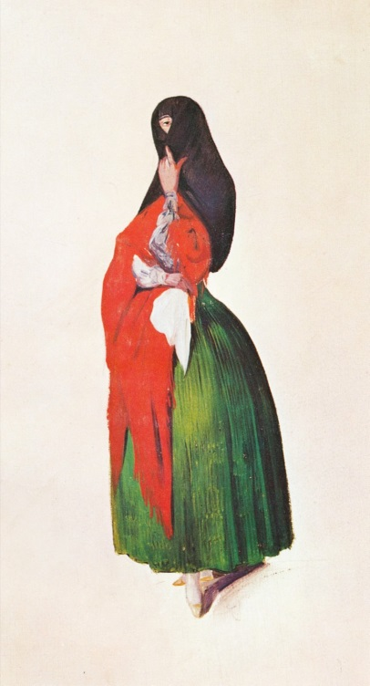

Slide 6
En España, de donde se cree que heredaron esta tradición, se hablaba de “las cobijadas” y un ejemplo de su presencia en la península es la estatua de una cobijada en Vejer de la Frontera, en Cádiz, se trata del Monumento a la mujer “cobijá”. Se cree que el traje de estas cobijadas a su vez tiene origen musulmán.

Slide 7
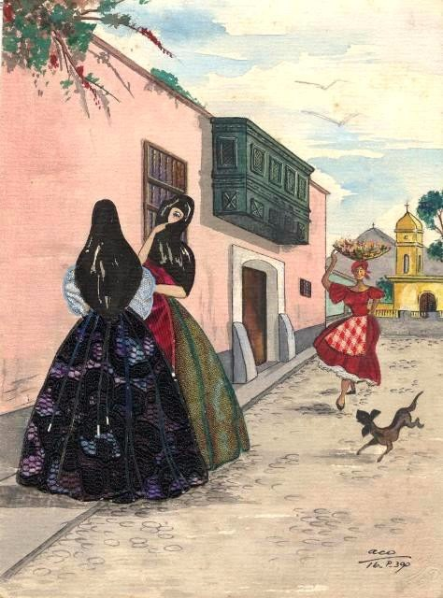

Slide 8
LA SAYA
La saya era una especie de vestido hecho de seda muy fina, negra, castaña, azul o verde, que cubría a las mujeres de los pies a la cintura, con una hebilla o cintas en esa parte, para podérsela ajustar, de modo que se demostraban sus medidas exactas.

Slide 9
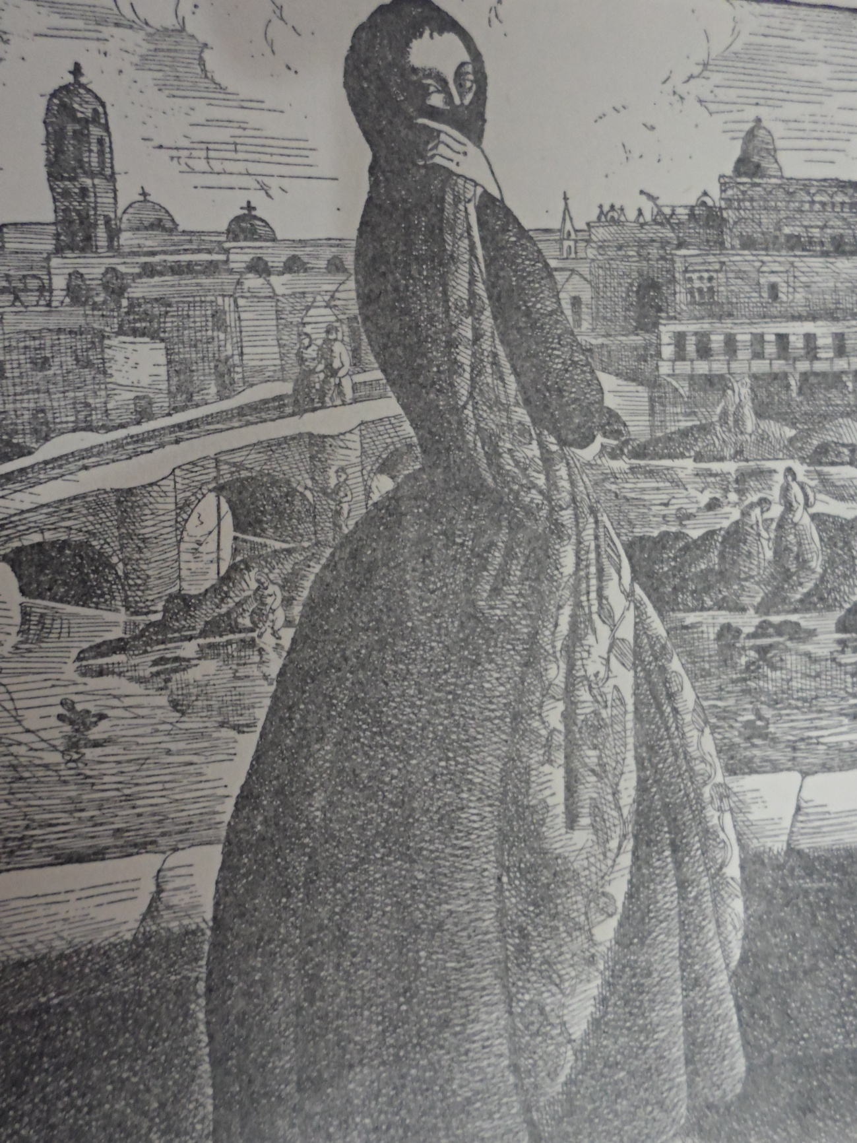
Lucinda la levantina. Aguafuerte de Raúl Veroni que ilustra el Acto IV de Rumbo Sur Estampas Virreinales Americanas de Roberto Levillier, editorial Viav y zona, 1937.

Slide 10
EL MANTO
El manto era como una toca de seda negra que se ataba en la cintura, subiendo por su espalda hasta encima de la cabeza, cubriéndose el rostro enteramente, de modo que no permita vérseles sino un ojo. Por este motivo. Por causa de este traje se las llamaba LAS TAPADAS.

Slide 11
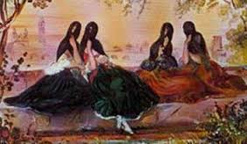

Slide 12
UNA MUJER SUMAMENTE INTERESANTE
La limeña con saya y manto era una mujer sumamente interesante pues lucía su garbo, su torneado brazo, su diminuto pie, su formado cuerpo, su salero andaluzado y su ojo picaresco.

Slide 13
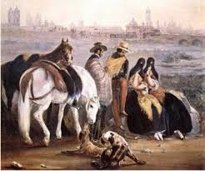

Slide 14
“Entre las riberas del bullicioso Rímac, y las azules ondas del océano, estiéndese un encantado valle, donde la primavera dormita perpetuamente en un lecho de flores… Allí descienden a reposarse y renovar sus guirnaldas los ángeles que viajan al espacio… Y por eso las hijas de ese valle bienaventurado tienen la divina mirada de los ángeles y la seducción irresistible de Luzbel…No las miréis, vosotros los que no queráis entregarles vuestra alma; porque ella se escaparía de vuestro pecho, para ir a arrojarse en la llama de sus ojos.
La mujer reina allí con un poder absoluto; posee el imperio de los elementos, y es la reina de la creación.”
(Fragmento extraído de La Quena, novela de Juana Manuela Gorriti en Obras Completas, Salta, Fundación del Banco del Noroeste Coop. Ltdo., 1995).
Observaciones: Se ha respetado la ortografía del original.

Slide 15
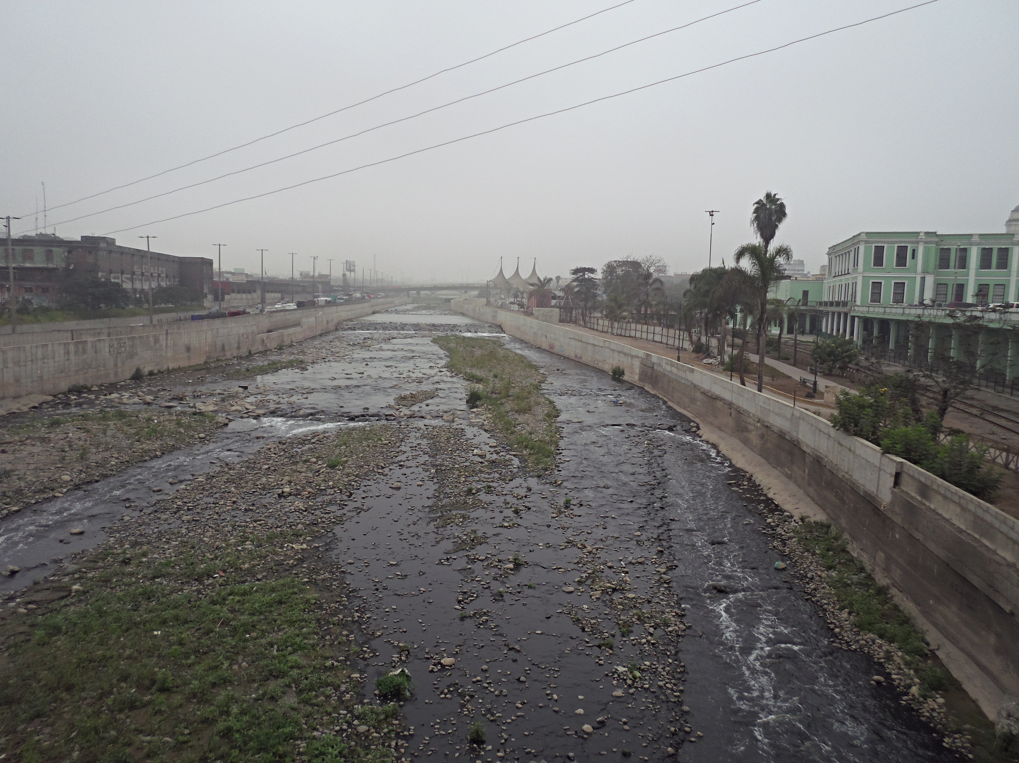

Slide 16
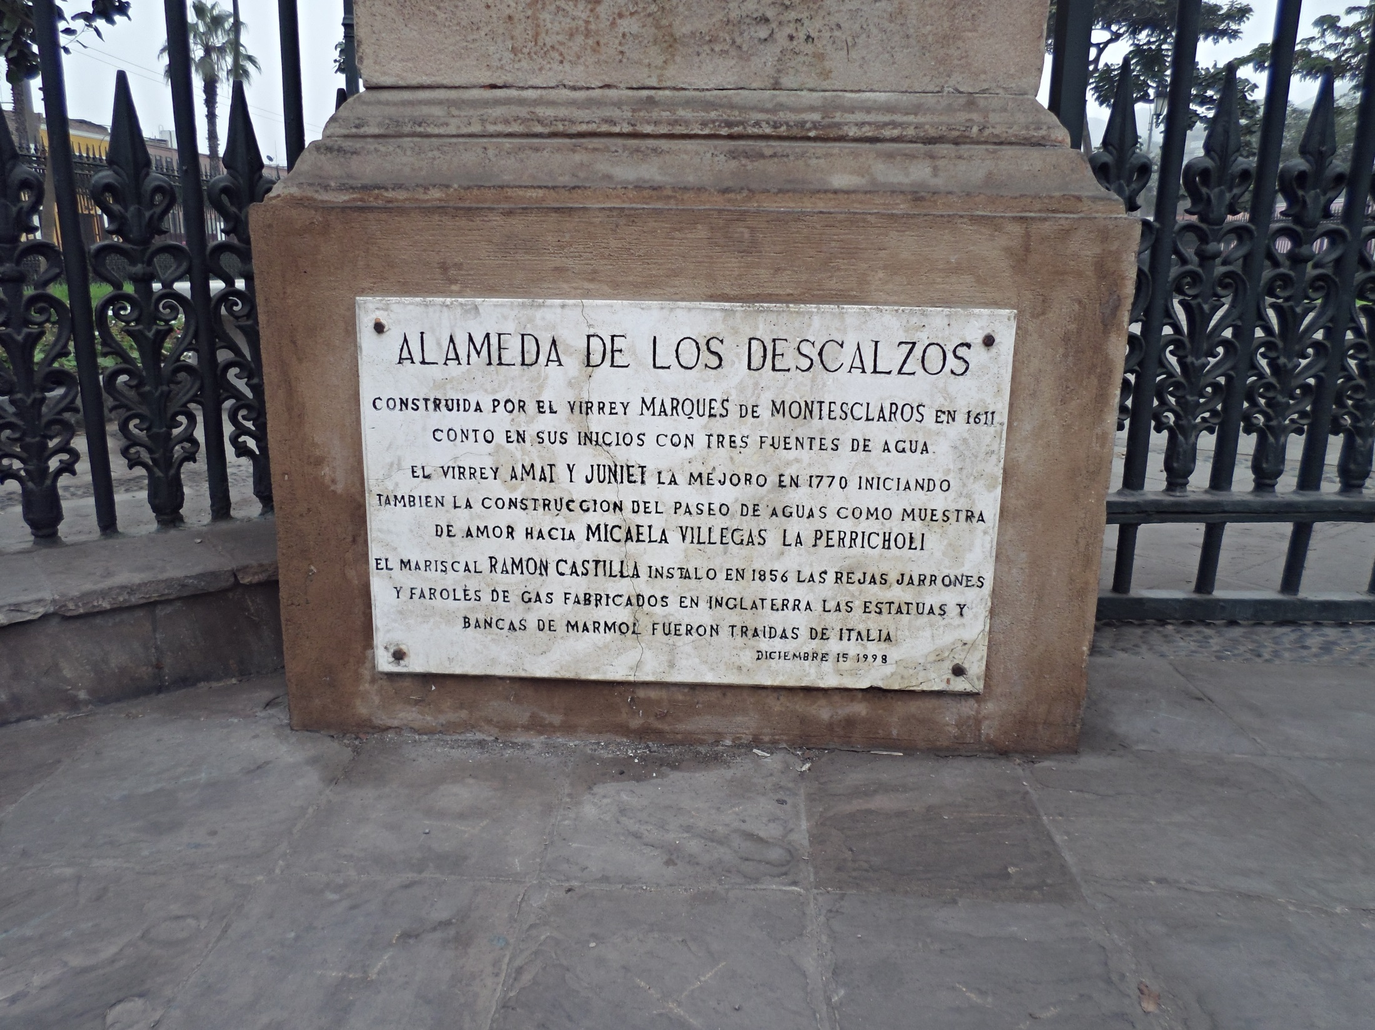

Slide 17
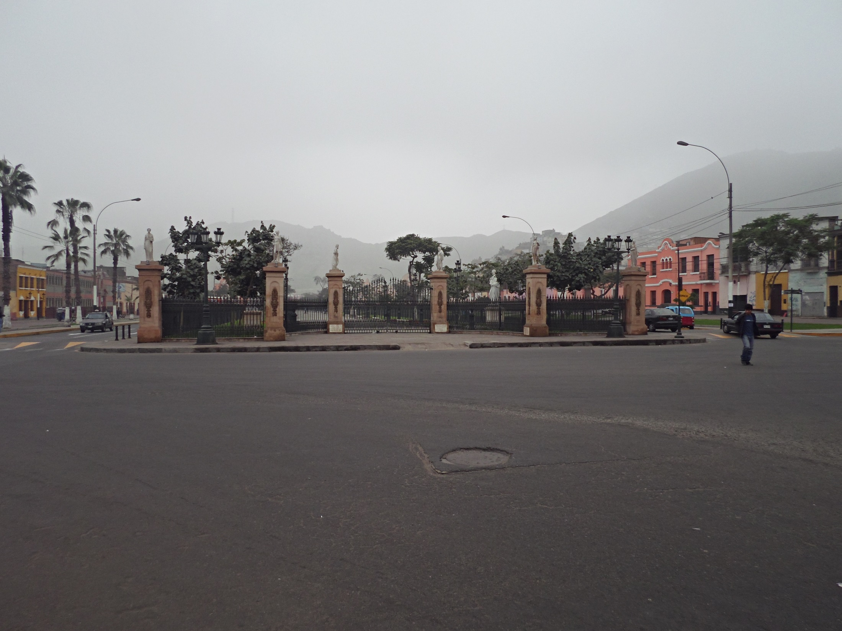

Slide 18
PASEO DE LOS DESCALZOS
CON TU LUNA DESVELADA
CUANTOS PASITOS EN FALSO
GUSTABA DAR “LA TAPADA”.
Ema Solá de Solá

Slide 19
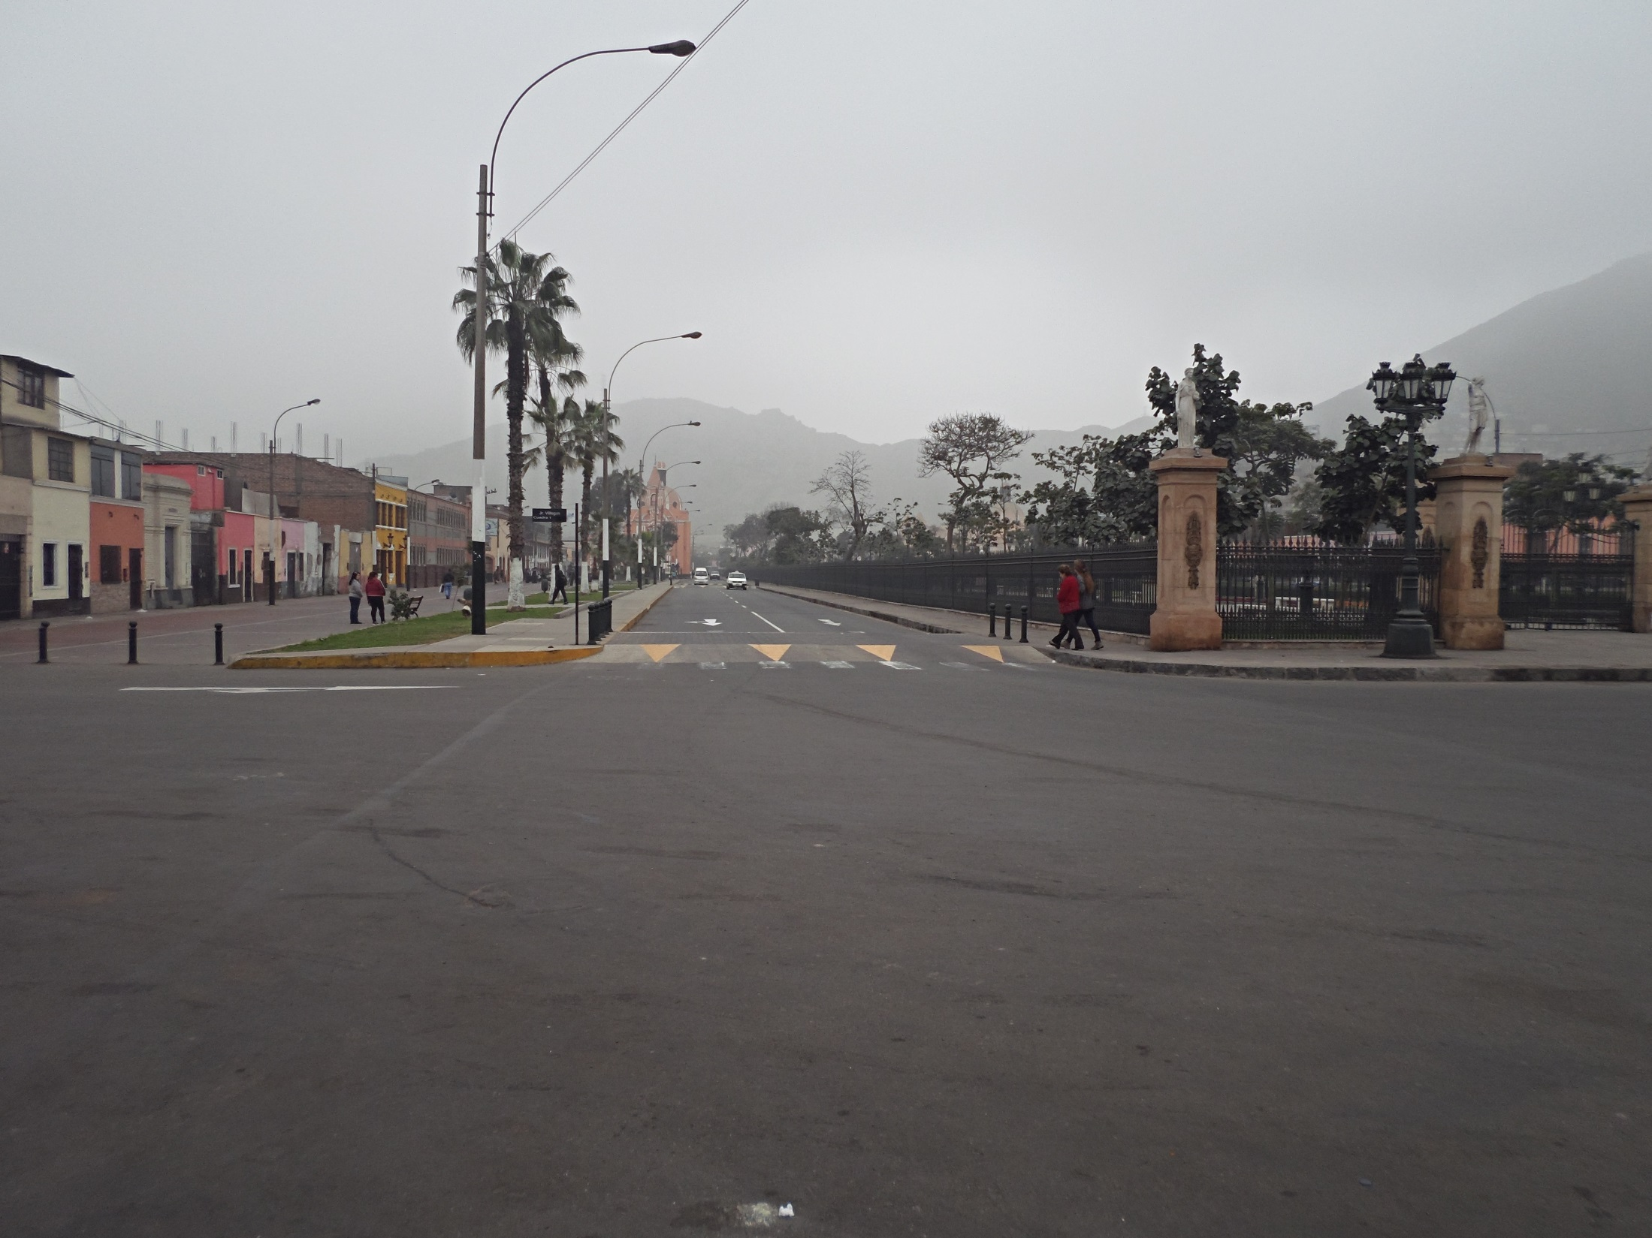

Slide 20
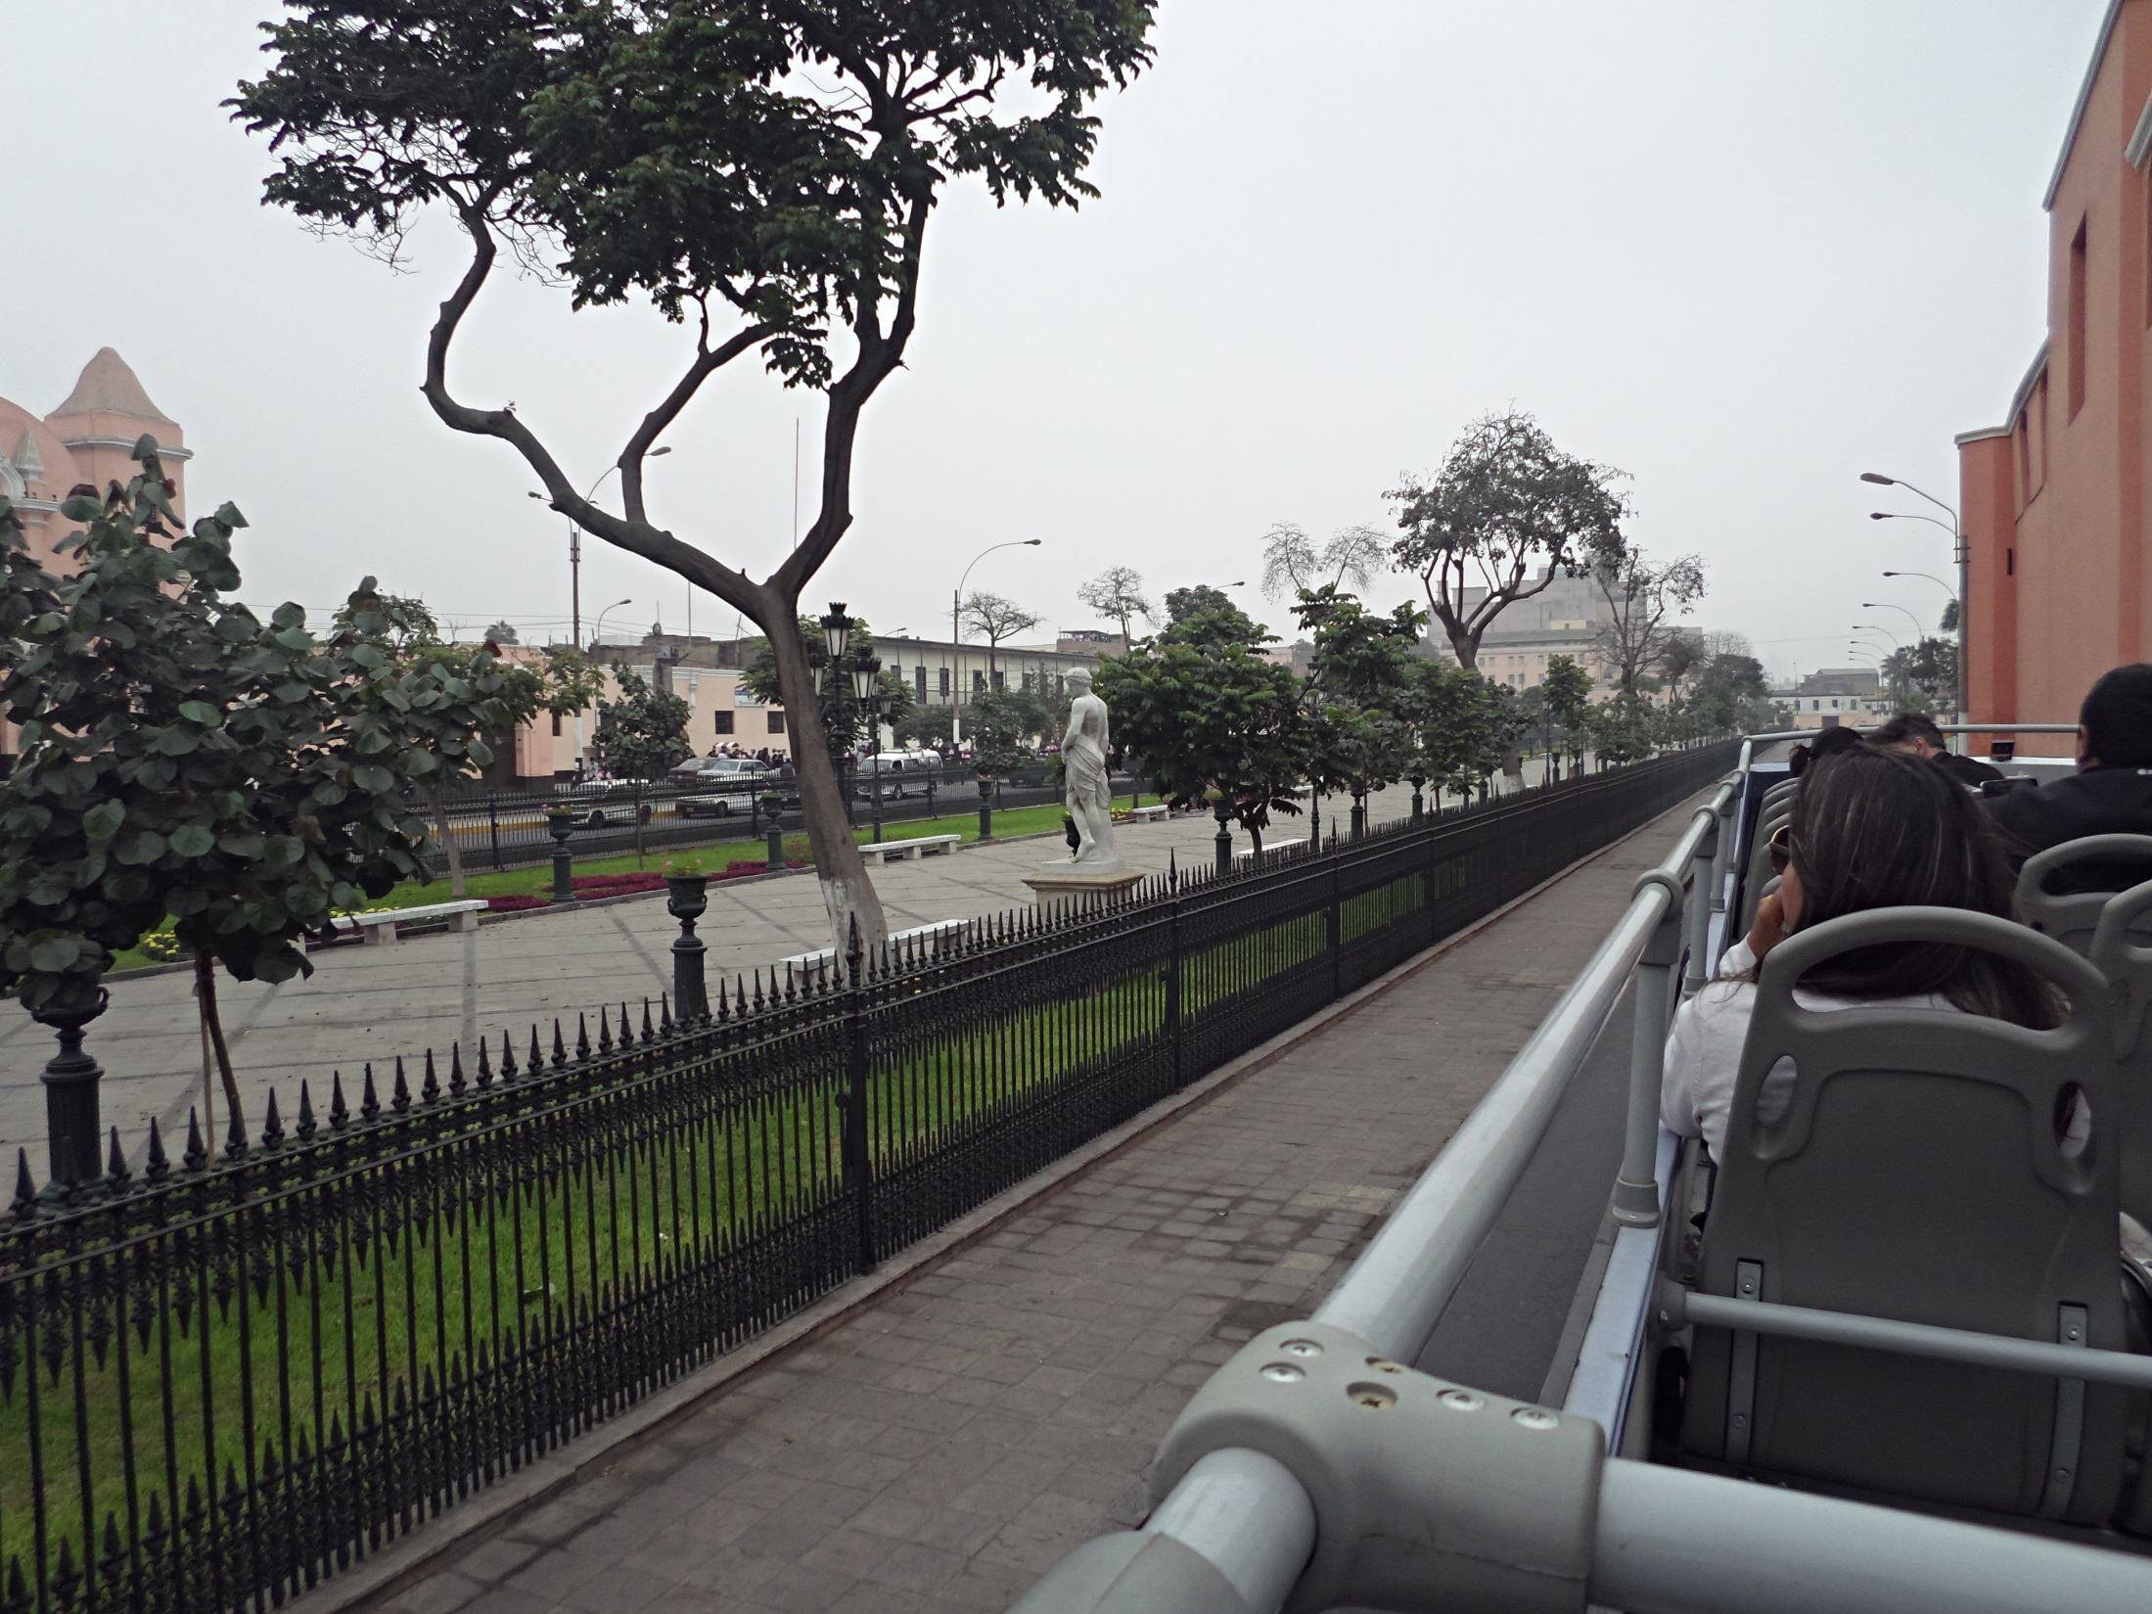

Slide 21
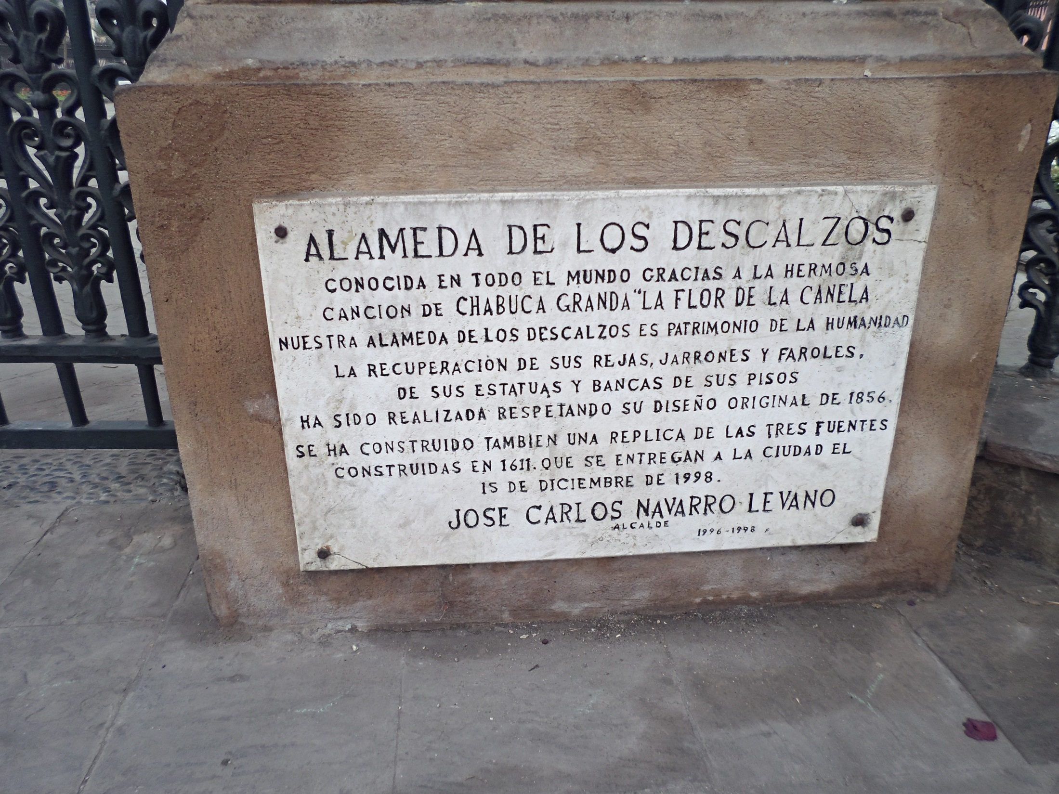

Slide 22
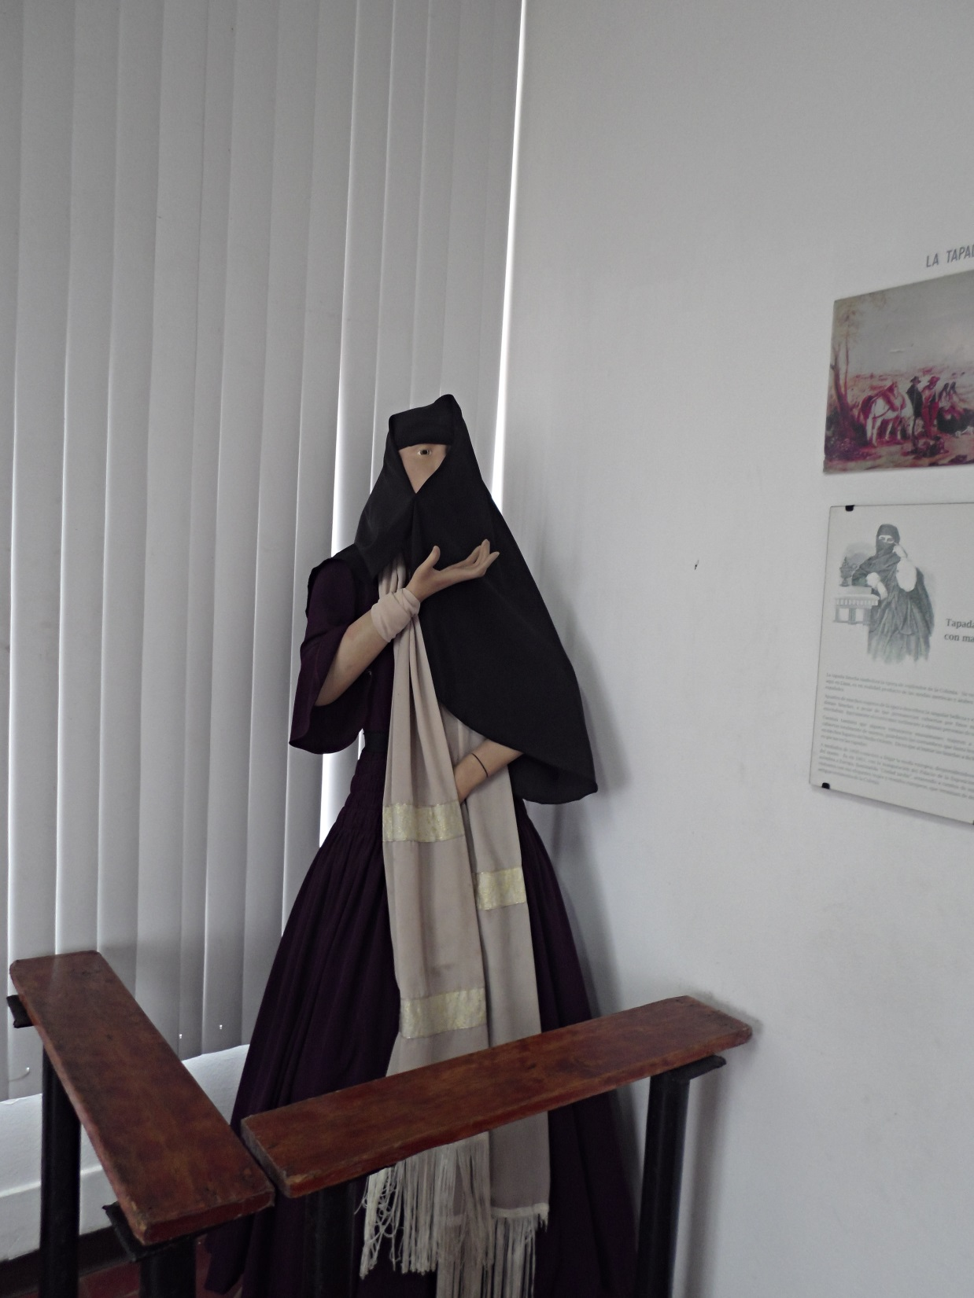

Slide 23
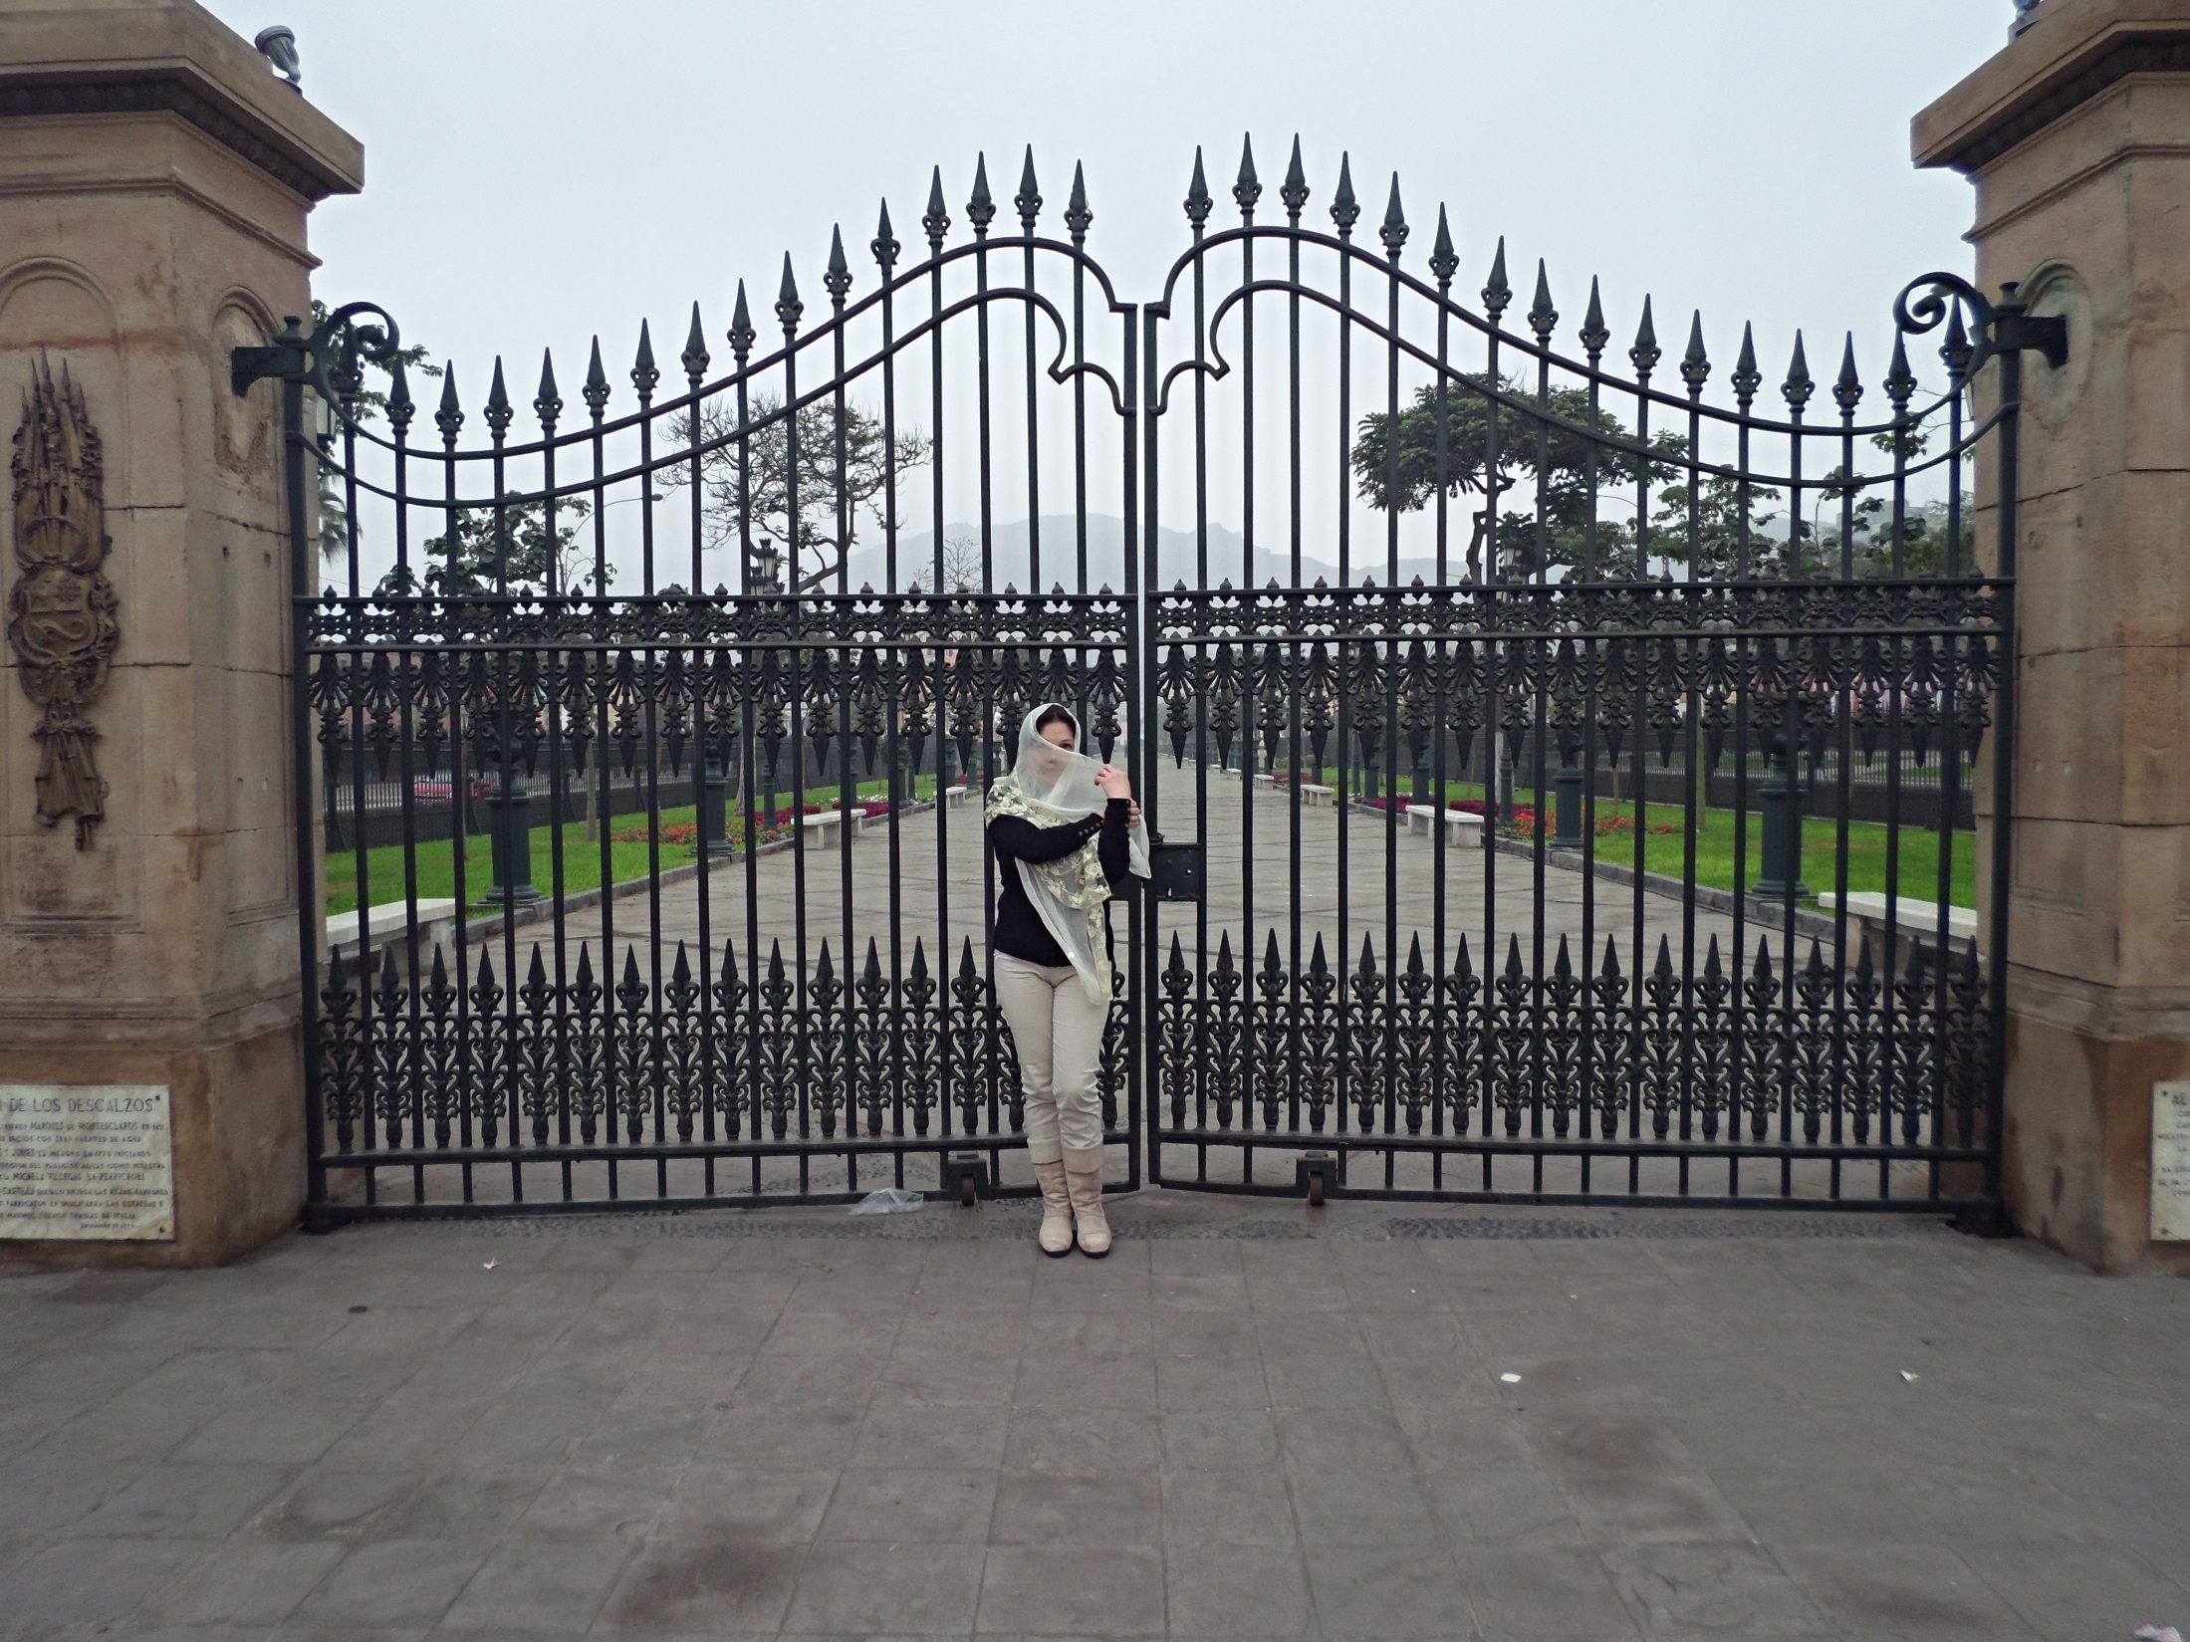

Slide 24
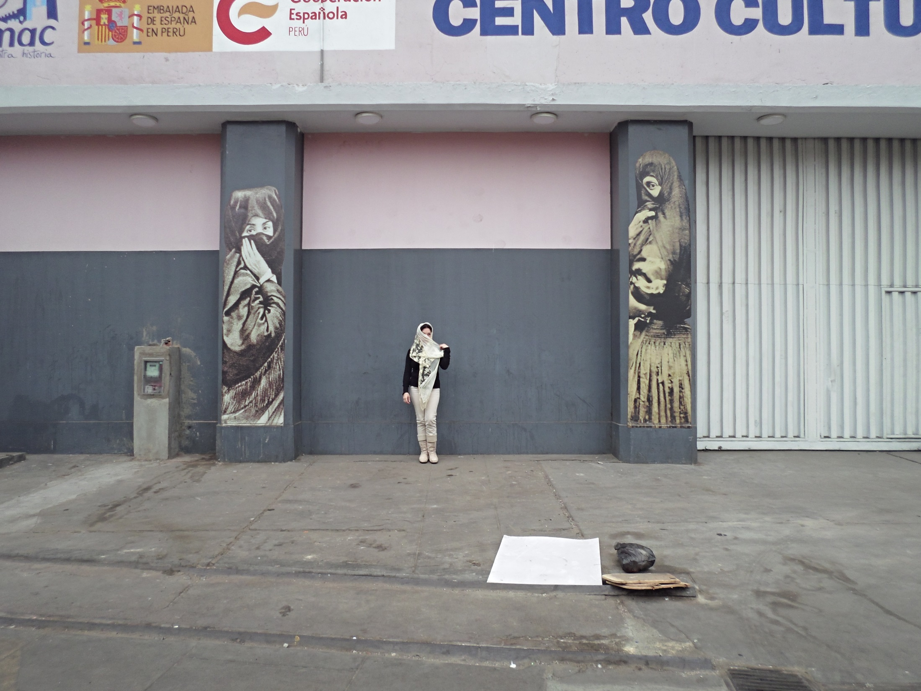

Slide 25
Las tapadas no desaparecieron ni con los decretos ni con los dictados de la moda pues la saya y el manto continuaron cubriendo cuerpos y rostros de mujeres y alimentando el mito por mucho tiempo hasta que alguna vez sus figuras se desvanecieron debido seguramente a muchas causas.
La ciudad de Salta se ofrecía como un lugar propicio para que una tapada pudiera protagonizar una o varias historias ¿Por qué?

Slide 26
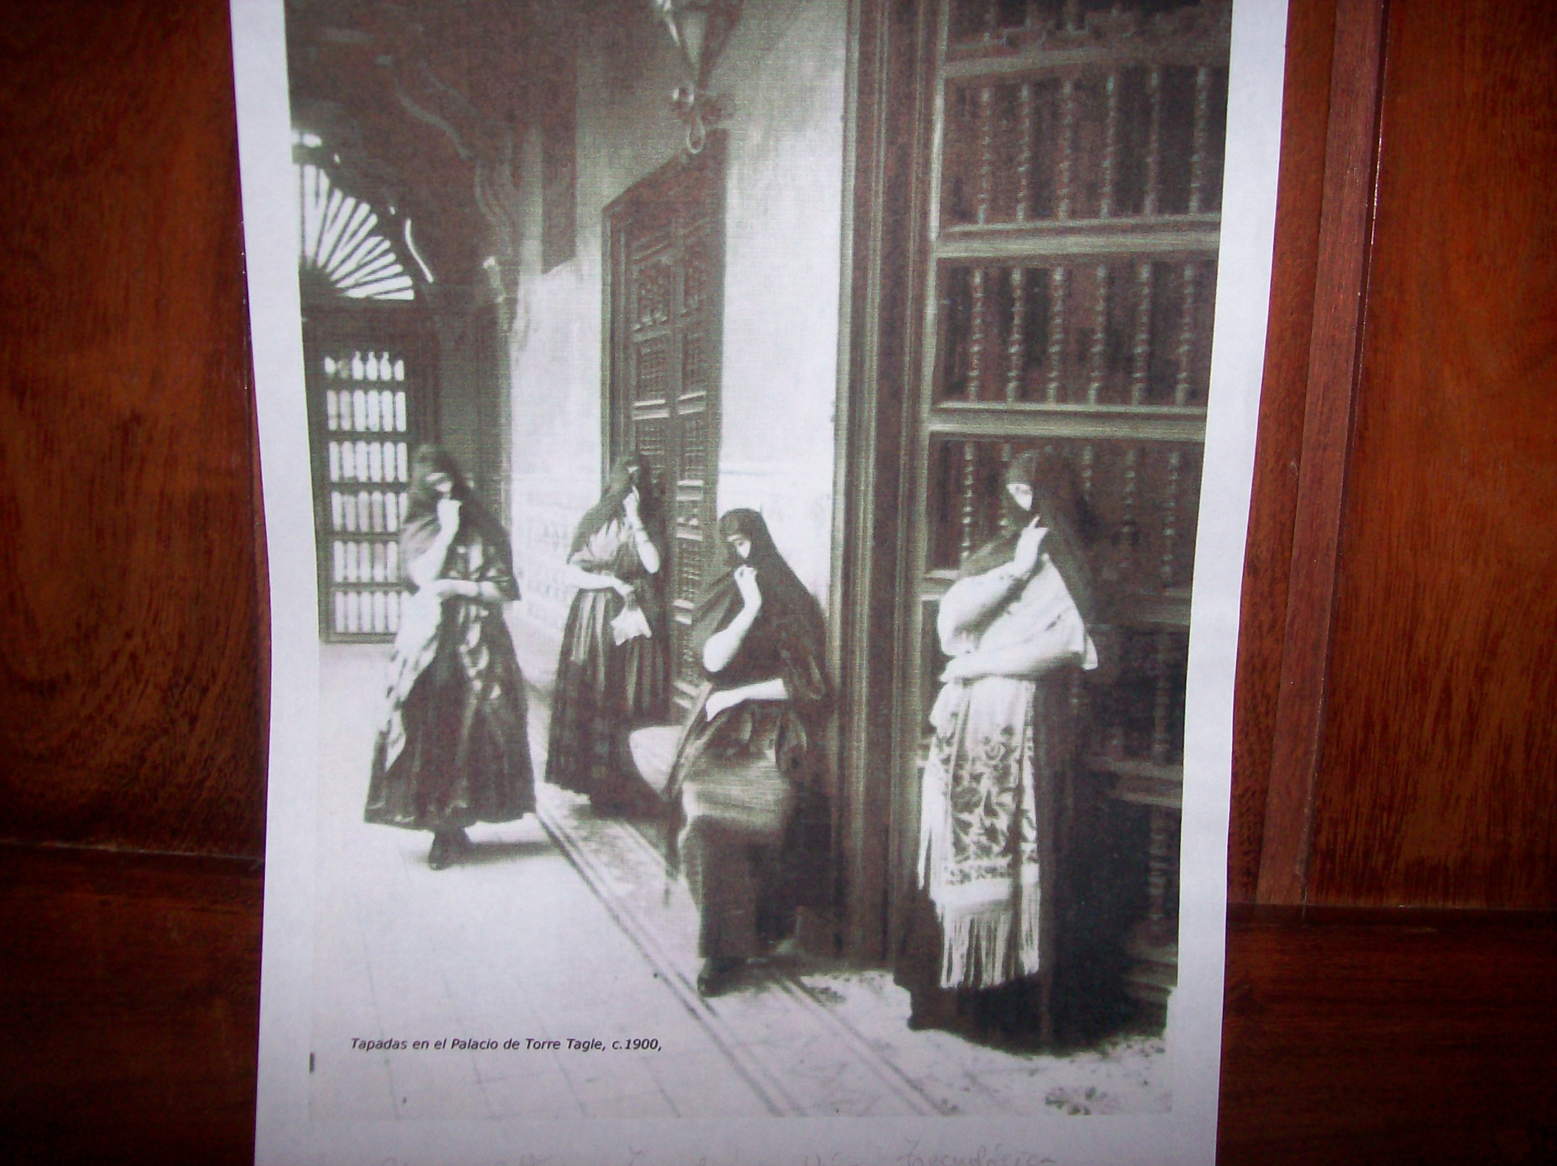

Slide 27


Slide 28
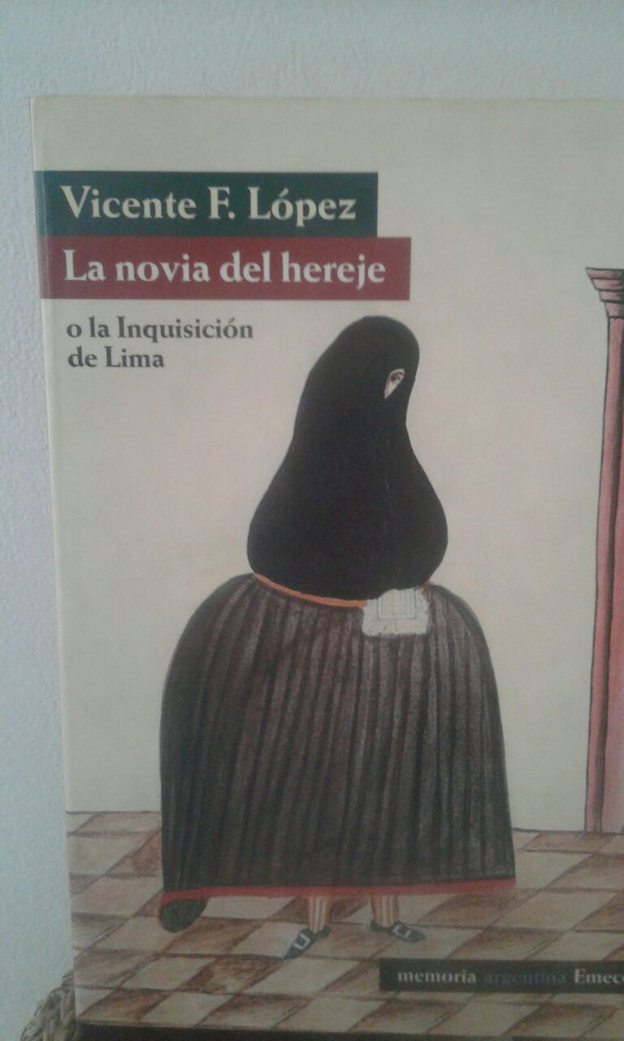

Slide 29
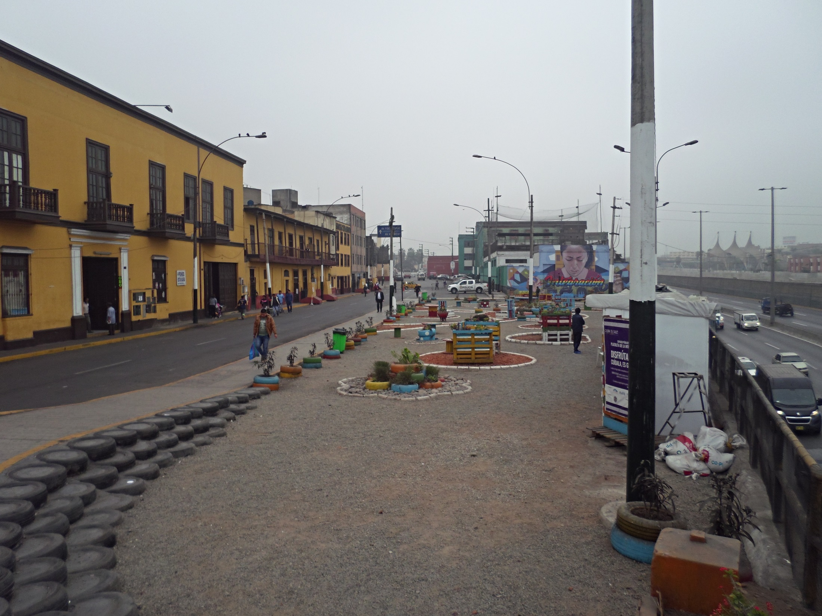
Las tapadas no desaparecieron ni con los decretos ni con los dictados de la moda pues la saya y el manto continuaron cubriendo cuerpos y rostros de mujeres y alimentando el mito por mucho tiempo hasta que alguna vez sus figuras se desvanecieron debido seguramente a muchas causas.
La ciudad de Salta se ofrecía como un lugar propicio para que una tapada pudiera protagonizar una o varias historias ¿Por qué?

Slide 30
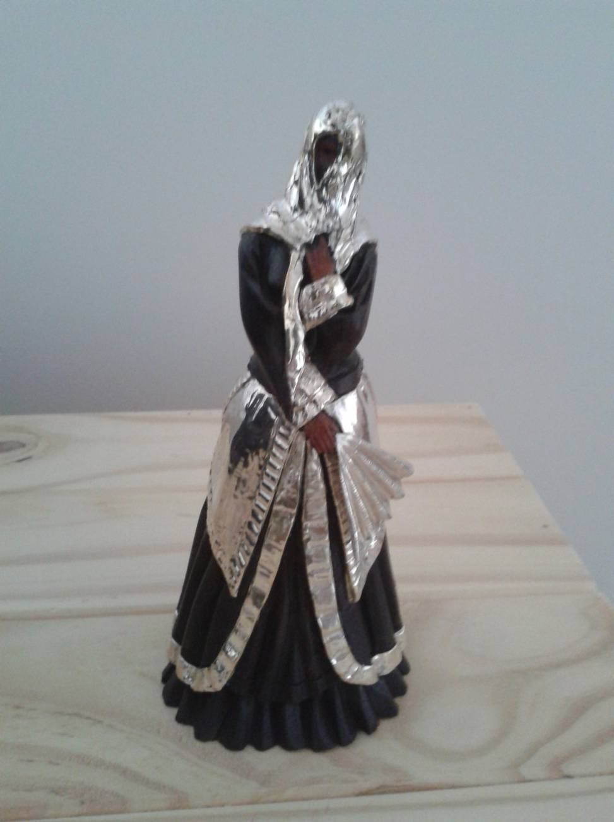

Slide 31
EL PAISAJE DE LA MUERTE

Slide 32
“Nosotros, contemporáneos, estamos viviendo un instante infinitesimal de una ventana de espacio-tiempo, en un punto de la corteza terrestre que hoy se llama Salta, pero que no existió así en el pasado reciente ni existirá en el futuro cercano…” Ricardo Alonso

Slide 33
“La caverna se iluminó con una luz compuesta de los colores del prisma; un humo denso, acre y penetrante llenó los ámbitos dividiéndose en grupos extraños, que alumbrados por la fantástica luz que se desprendía de la hoguera tomaron de repente la apariencia de un paisaje.
En una lontananza sombría, alzábase una montaña cubierta de frondas. Blanqueaban á sus piés cúpulas de una ciudad; en su falda, á la vera de un manantial, un pozo negro y profundo.[el subrayado es nuestro]
_ Niña_ exclamó Juana interrumpiendo a su compañera_¿no se diría que estabas viendo la campiña de Salta? La ciudad, el cerro San Bernardo, su verde falda, y el pozo de Yocci, de pavorosa fama, con el que las nodrizas nos hacen tanto miedo?(Opus cit, pág. 279).

Slide 34
“En un recodo formado por una barranca y un grupo de algarrobos alzábase el brocal y los pilares en cal y canto de uno de esos pozos artesianos que tanto abundan en las cercanías de la ciudad. Un caballo magnífico, negro como el ébano estaba atado por la brida á uno de los pilares del pozo, y piafaba impaciente hollando la tierra cubierta en ese parage de menuda yerba.” (Gorriti, Opus Cit.: pág. 302).

Slide 35
_ La enamorada consorte estaba celosa: una mujer le robaba el amor de su esposo; ella quería vengarse con una venganza terrible como el dolor que devoraba su corazón, y fue á pedirla á un hechicero de las montañas de Iruya, solitario nigromante que moraba en una caverna suspendida sobre hondos precipicios.
Allí sube á buscarlo la ofendida esposa; y penetrando en el antro, se acerca sin miedo al sér misterioso que lo habita.
_ En nombre de Aquel que encierra en sí la Luz y la Ciencia _le dijo_ te ordeno escuchar y obedecer.
A la voz del poderoso conjuro, el mago se inclinó reverente.
_ Habla! _exclamó_ ordena! Qué quieres? Un filtro?
_ Un filtro! _dijo Juana, con desdén._ Quiero un rayo para aniquilar á la infame que me ha arrebatado el alma de mi alma; quiero para el ingrato que traiciona mi fe un infierno de remordimientos…

